Slide 1
BlackFriday
The third Analysis
201711505 김도희
201711519 서은지

Slide 2
Introduction Data Set
Processing 2 New Data
1 New Data _ EDA & Analysis
2 New Data _ Association Analysis
Conclusion
Order

Slide 3
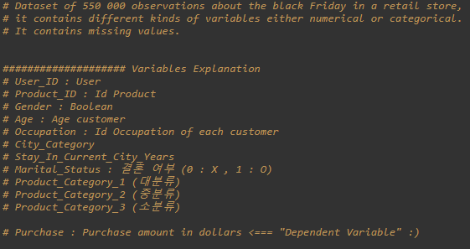
01
Introduction Data Set
02
03
Raw Data
04
05

Slide 4
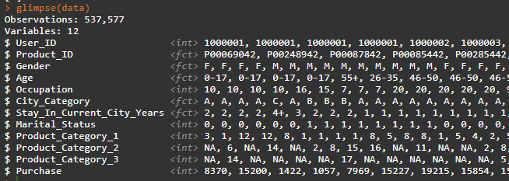
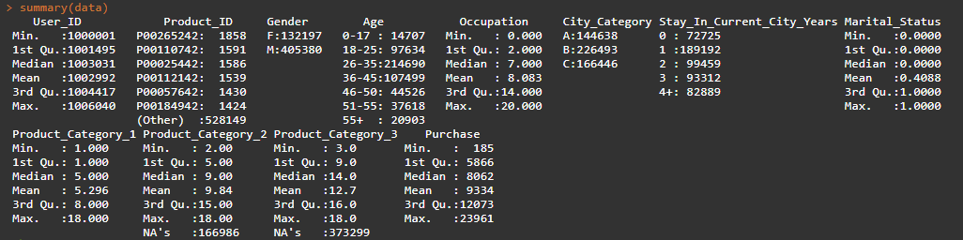
01
Introduction Data Set
02
03
04
05

Slide 5
01
Introduction Data Set
02
03
04
Raw Data
05
목적 : 고객 특성에 따라 Black Friday 에 소비패턴 파악
➔ 지출액 추정
➔ 상품에 관한 마케팅 정보 제공
- 주요 상품 선택
- 상품 진열
- (컨텐츠 기반) 추천 상품

Slide 6
01
Processing 2 New Data
02
03
04
목적 : 고객 특성에 따라 Black Friday 에 소비패턴 파악
➔ 지출액 추정
:: 변수 User_ID & Product_ID & Product_Category_1 &
Product_Category_2 & Product_Category_3은
필요하지 않은 변수로 간주하여 삭제
:: Product_Category 대신 몇 개의 상품을 구입했는 지를
나타내는 Product_num 변수를 추가함.
➔ 새롭게 가공한 데이터 ‘newdata’생성!! ☺
05

Slide 7
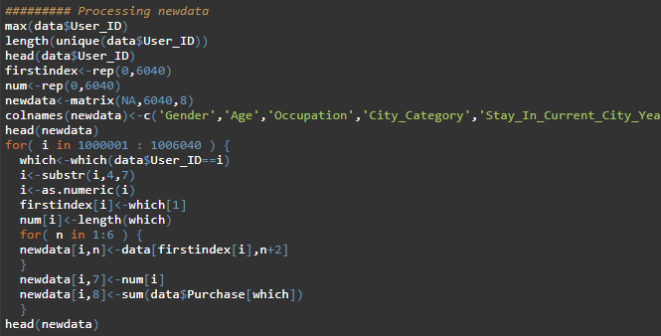
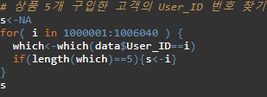
01
Processing 2 New Data
02
03
➔ 새롭게 가공한 데이터 ‘newdata’생성!! ☺
04
05
➔ 데이터 잘 뽑혔는지 확인과정

Slide 8
01
Processing 2 New Data
02
03
➔ newdata
04
05

Slide 9
01
Processing 2 New Data
02
03
04
목적 : 고객 특성에 따라 Black Friday 에 소비패턴 파악
➔ 상품에 관한 마케팅 정보 제공
:: 변수 Product_ID에 해당하는 상품의 번호들이
모두 변수가 되도록 설정
➔ 새롭게 가공한 데이터 ‘products’생성!! ☺
05

Slide 10
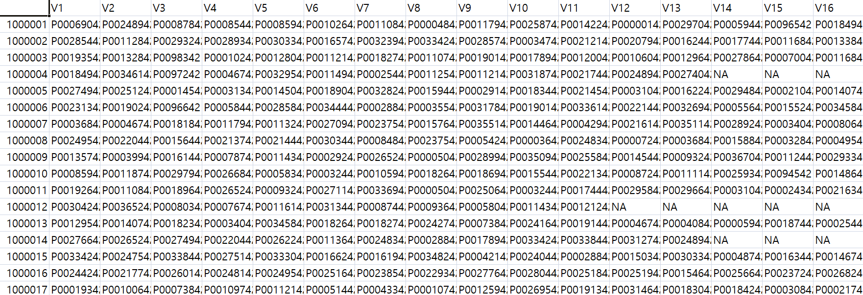
01
Processing 2 New Data
02
03
➔ 새롭게 가공한 데이터 ‘products’생성!! ☺
04
05

Slide 11
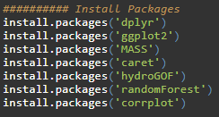
01
02
03
1 New Data _ EDA & Analysis
04
05
➔ 필요한 패키지 다운

Slide 12
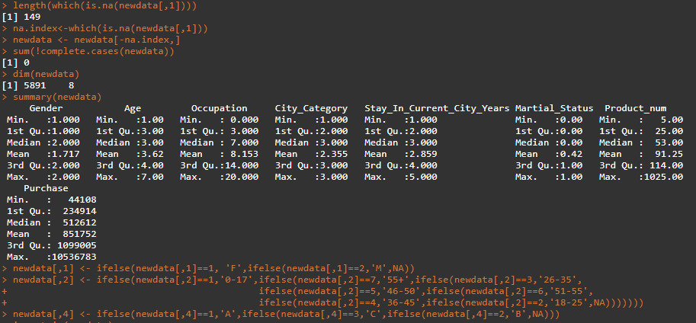
01
02
03
1 New Data _ EDA & Analysis
04
05
➔ 결측치 확인 & 데이터 형태 정리

Slide 13
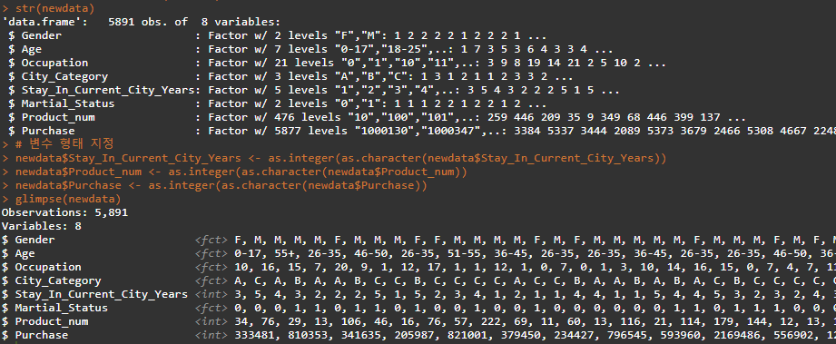
01
02
03
1 New Data _ EDA & Analysis
04
05
➔ 변수 형태 지정

Slide 14
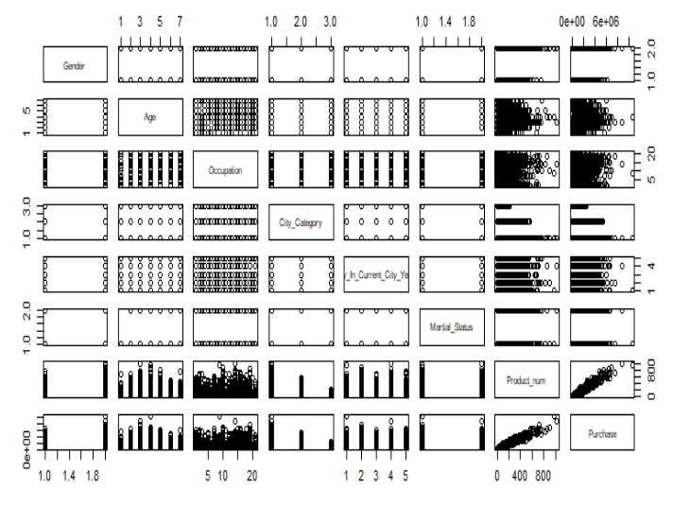
01
02
03
1 New Data _ EDA & Analysis
➔ Plot 확인
04
05
Purchase가 Gender와 City_Category와 Product_num의 영향을 많이 받고 있는 것을 시각적으로 확인할 수 있다.

Slide 15
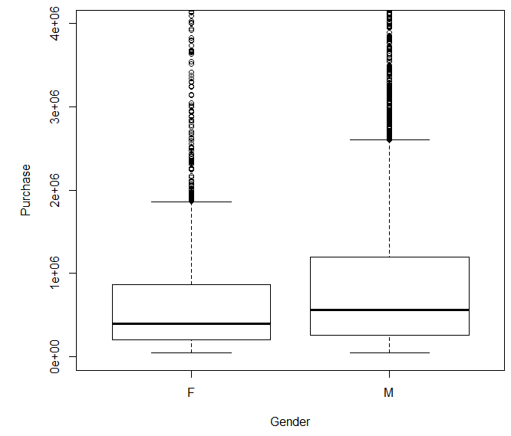
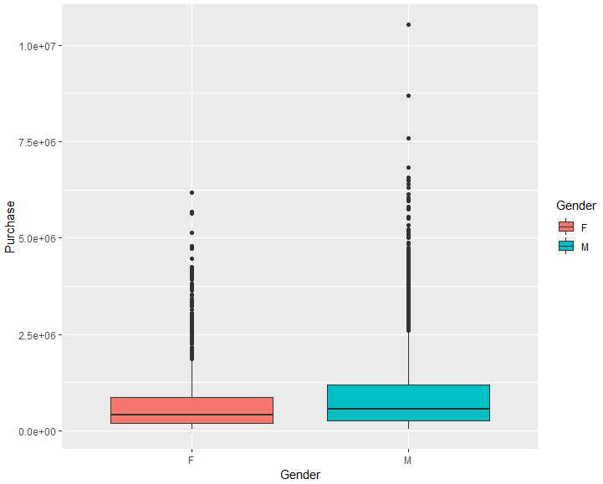
01
02
03
1 New Data _ EDA & Analysis
04
05
시각적으로도 성별간 지출액에 차이가 없어보이나 관측치의 크기가
크기 때문에 차이가 있다고 나올 가능성도 없지 않다고 판단.

Slide 16
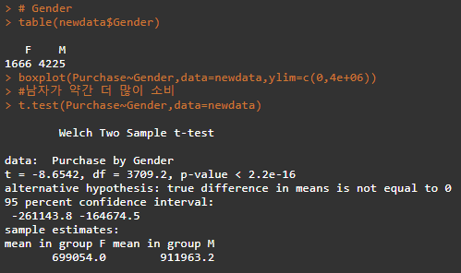
01
02
03
1 New Data _ EDA & Analysis
04
05
#남녀간 구입액에 차이가 있다라고 해석가능.
#따라서, ‘여자보다 남자가 더 많이 소비한다’라고 말할 수 있다.

Slide 17
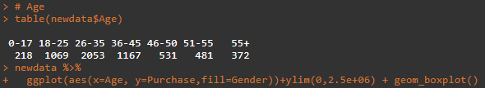
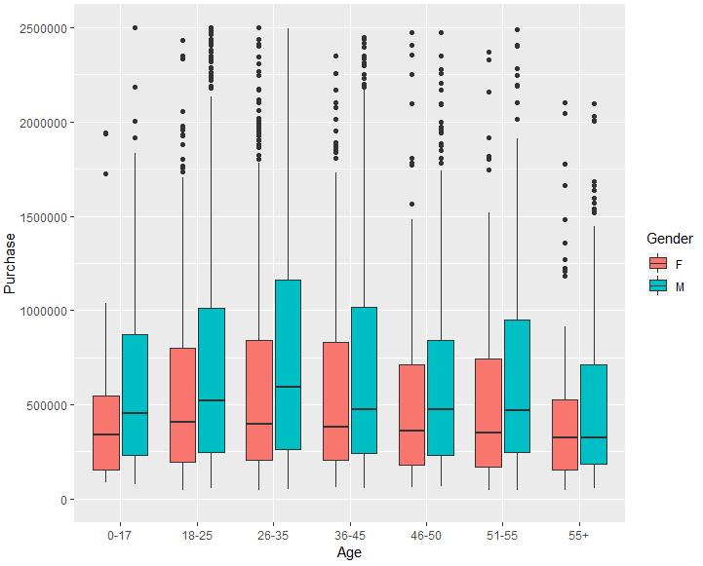
01
#성별 범주 간 여자보다 남자가 상대적으로 더 많이 소비한 것을 알 수 있다.
02
03
1 New Data _ EDA & Analysis
04
05

Slide 18
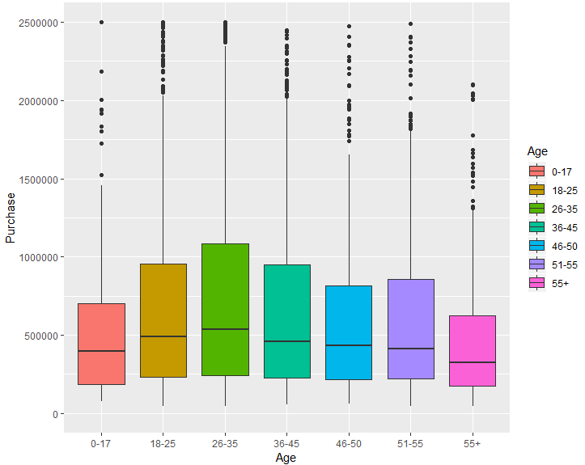
01
#26-35의 범주에서 가장 많이 소비한 것을 알 수 있다.
02
03
1 New Data _ EDA & Analysis
04
05

Slide 19
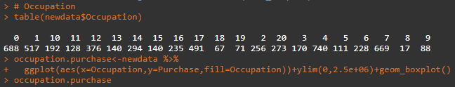
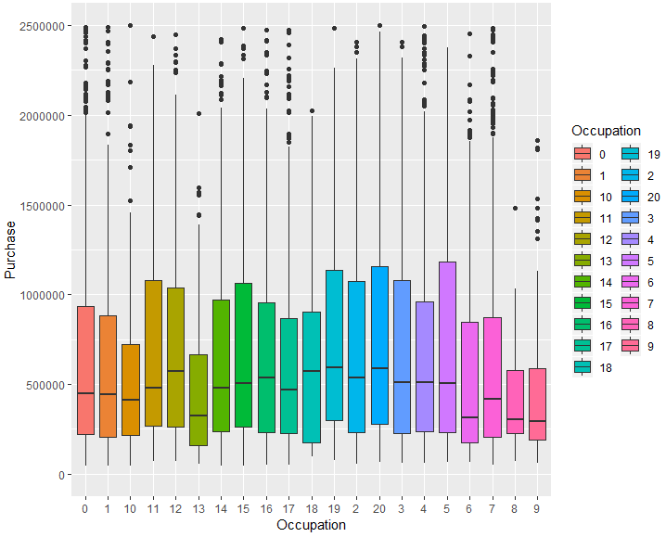
01
02
03
1 New Data _ EDA & Analysis
04
05

Slide 20
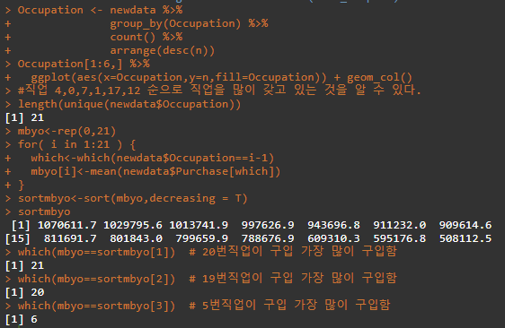
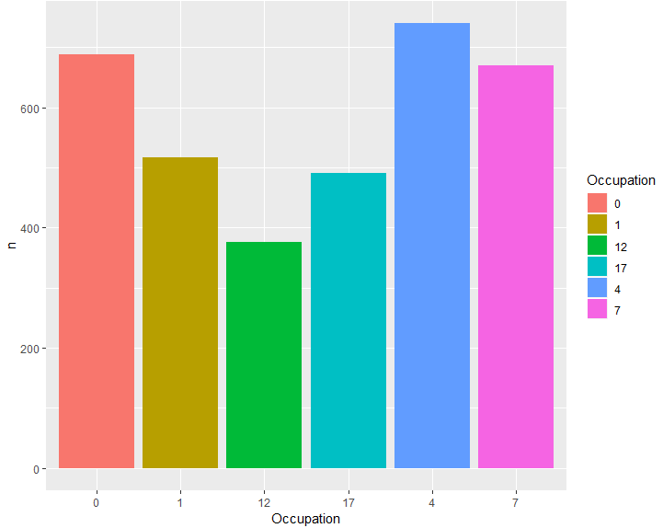
01
02
03
1 New Data _ EDA & Analysis
04
05
➔ 수요도가 큰 직업 6위까지의 구입액 분포

Slide 21
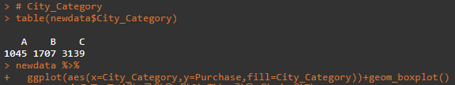
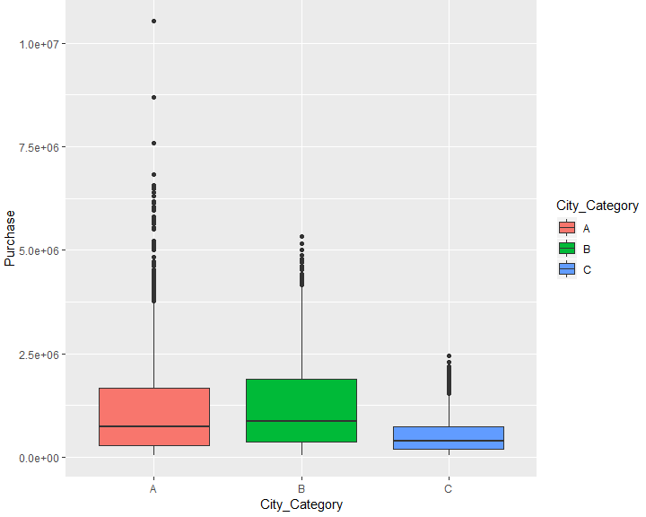
01
02
03
04
05

Slide 22
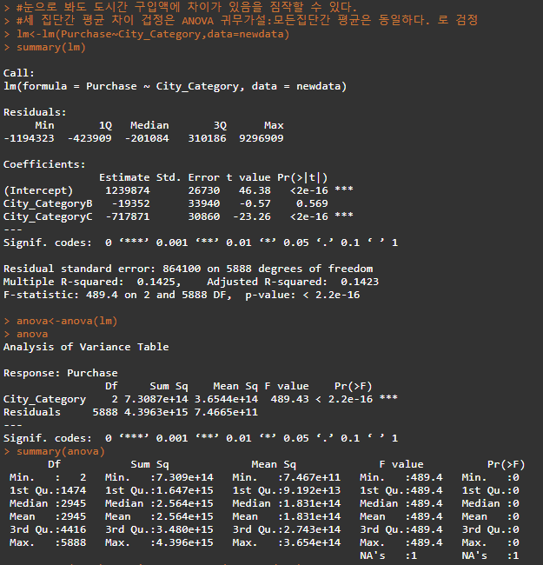
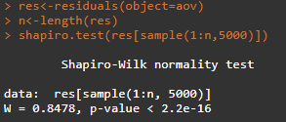
01
02
03
1 New Data _ EDA & Analysis
04
집단 간 평균
차이 검정
05
잔차 정규성 만족

Slide 23
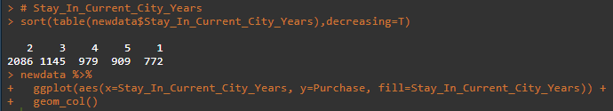
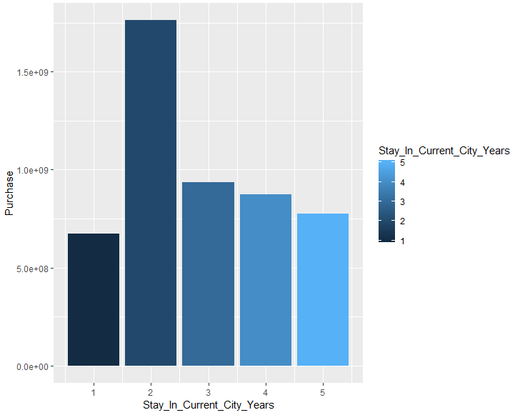
01
02
03
04
05
➔ 도시 거주기간별 지출금액 차이가 있음

Slide 24
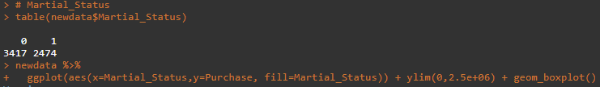
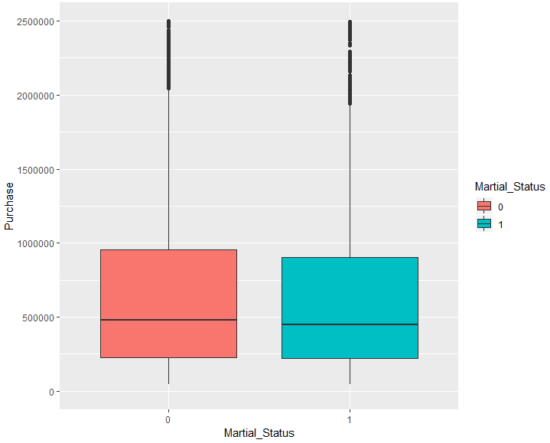
01
02
03
04
05
결혼여부간
지출액 차이가 난다고 할 수 있을까?

Slide 25
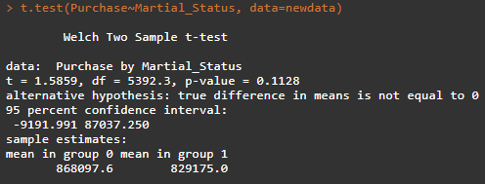
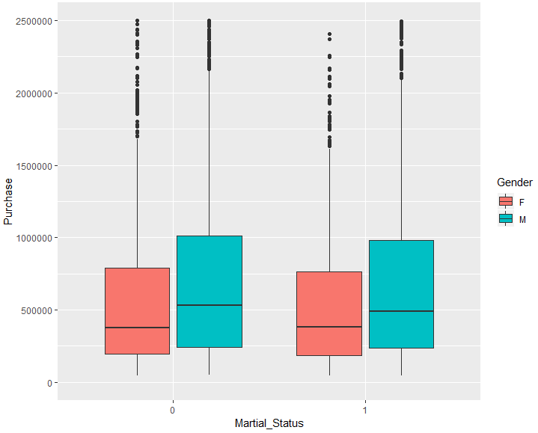
01
02
03
➔할 수 없음
04
05
➔결혼여부간 구입액 차이는 없으나, 결혼여부간에서도 여자보다 남자가 지출이 더 많은 것을 마찬가지로 알 수 있다.

Slide 26
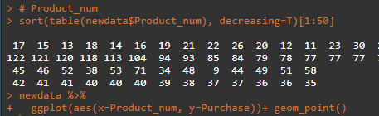
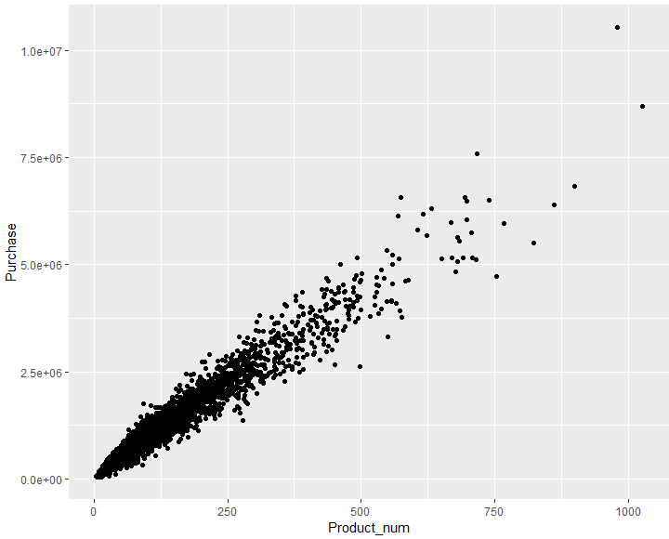
01
02
03
04
05

Slide 27
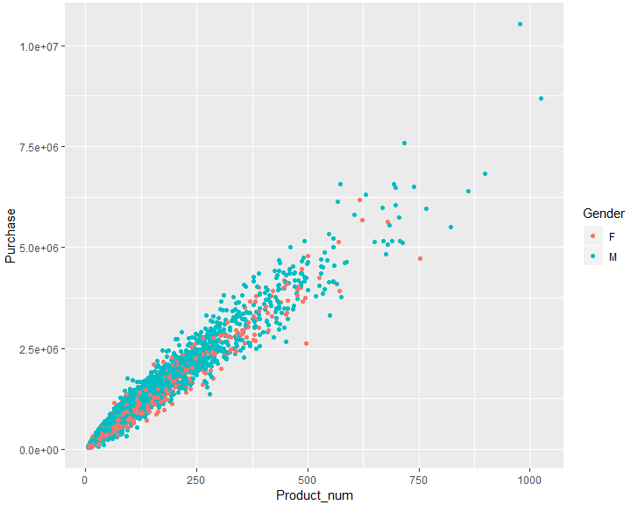
01
02
03
04
05
➔#파란색점이 빨간색보다 상대적으로 위쪽에 배치되어 있으며,
#직관적으로 알 수 있듯이, 상품의 개수와 구입액이 강한 양의 상관관계가 있는 것을 알 수 있다.

Slide 28
01
02
03
04
05
Gender의 특성은 어떠한 다른 범주들로 나누었을 때에도,
동일하게 여성보다 남성의 지출액이 더 큰 양상을 보인다.
따라서, test set과 train set을 나눌 때에,
Gender의 비율로 나눈다면, 자료의 중요한 특성을
잘 살려 나눌 수 있을 것이라 판단하였다.

Slide 29
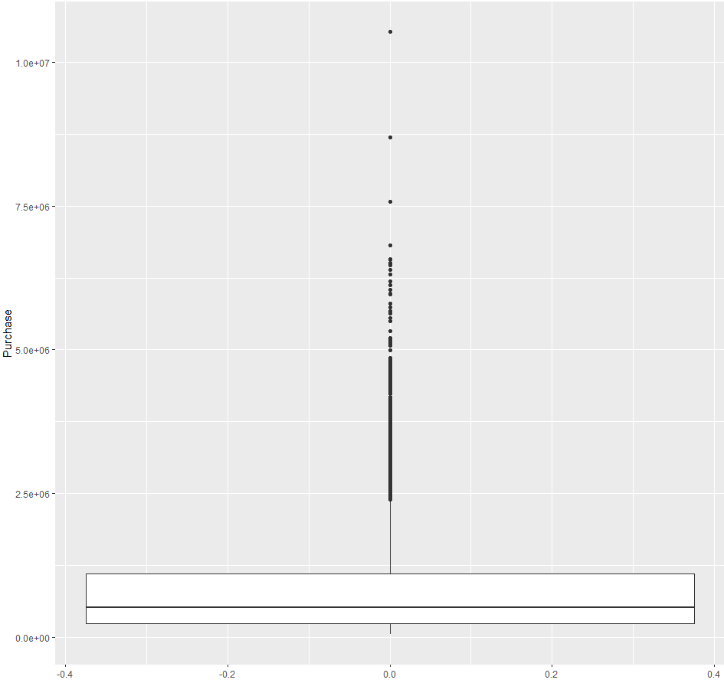
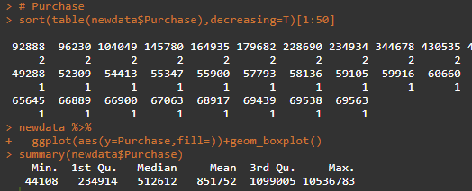
01
02
03
04
05

Slide 30
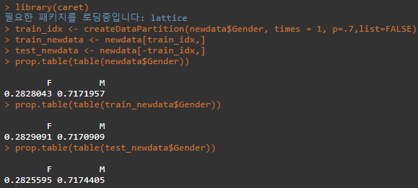
01
02
03
1 New Data _ EDA & Analysis
04
05
##### Analysis ##### ➔ test & train set 분해

Slide 31
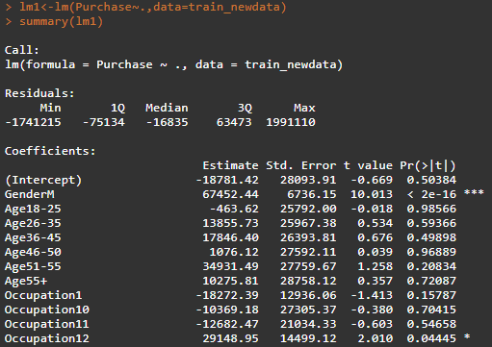
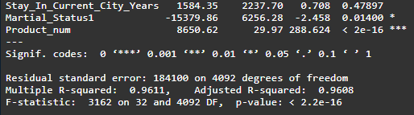
01
02
➔ LM 시행
03
04
05

Slide 32
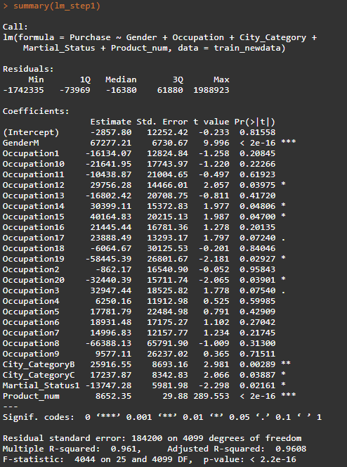
01
➔ LM 시행 (Stepwise)
02
03
04
05

Slide 33

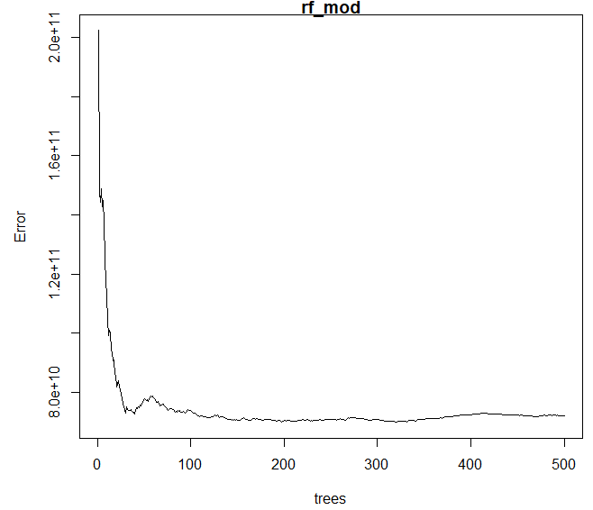
01
02
➔ RandomForest 시행
03
04
05

Slide 34
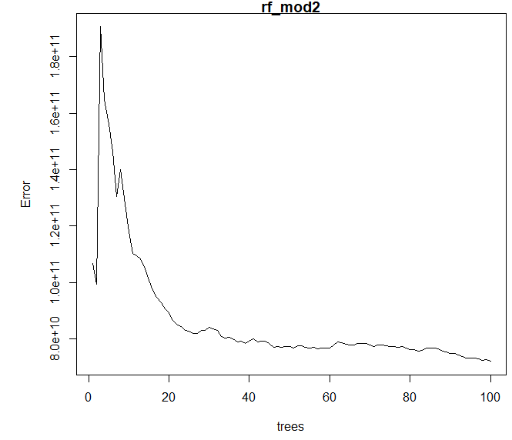
01
02
➔ RandomForest 시행_tree 수 지정
03
04
05

Slide 35

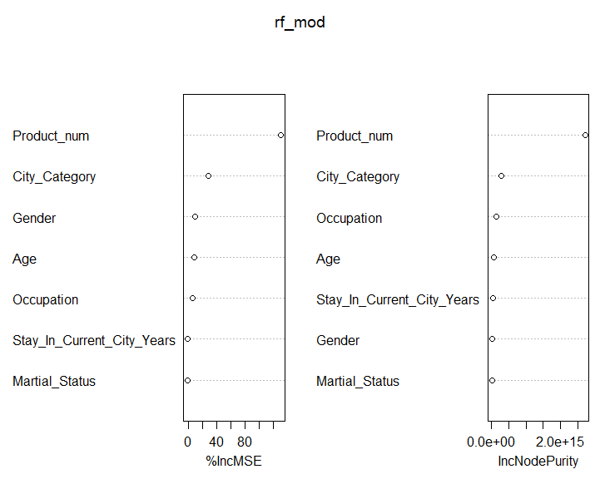
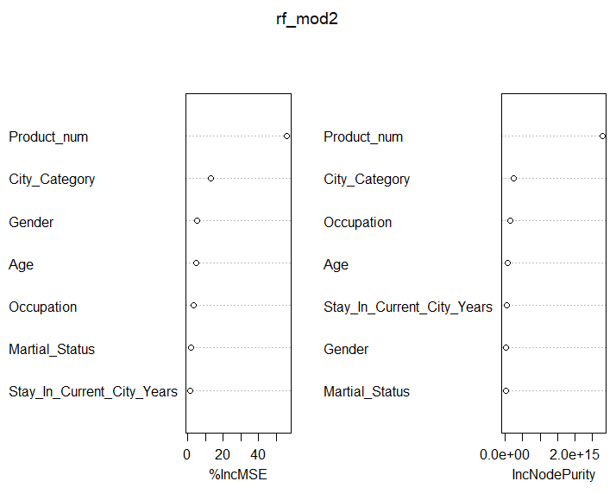

01
02
03
04
05

Slide 36
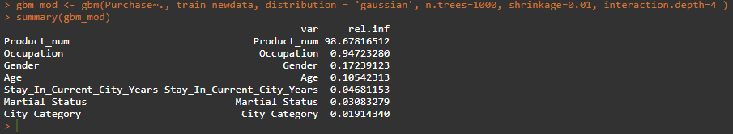
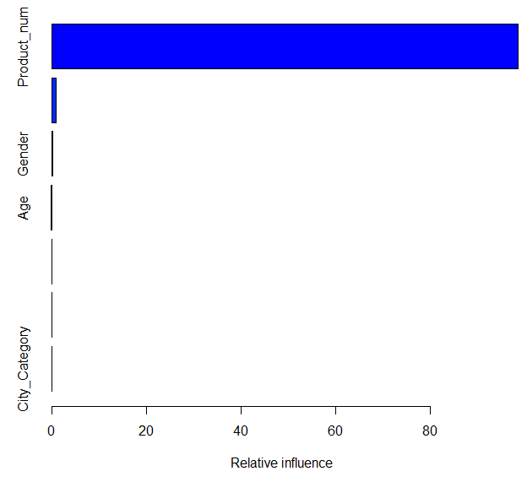
01
02
➔ GBM 시행
03
04
05

Slide 37
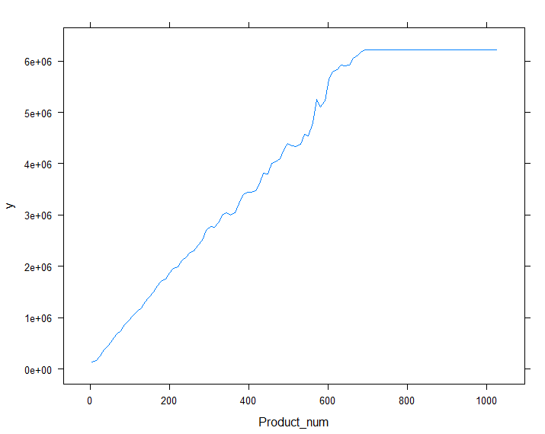
01
02
03
04
05

Slide 38
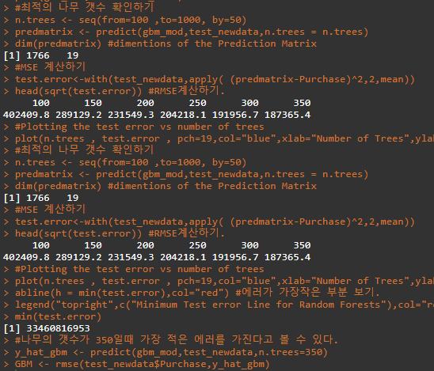
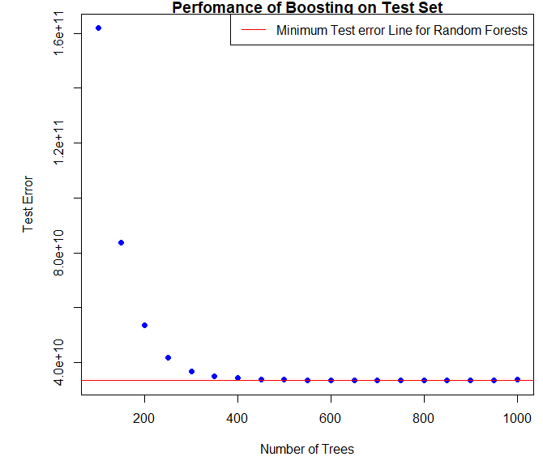
01
02
03
04
05

Slide 39

01
02
03
04
➔ 모델별 RMSE 비교
05
➔ GBM 모델이 약 187,365원으로 가장 작은 오차를 갖는다.

Slide 40
01
02
지도 학습
03
04
미리 여러 값들을 학습시켜놓고 그 이후에 하나의 빈 값을 줘서 나머지
값을 도출해내는 방식의 학습 방법
예시) 단순&다중 선형 회귀분석, 의사결정나무
05
비지도 학습
비지도학습은 결과값이 없는 데이터에서 패턴을 발견하고, 숨겨진 구조를 찾아내는 방식의 학습 방법
예시) 연관 규칙 분석, 이상치 탐지, 차원축소, 특성추출

Slide 41
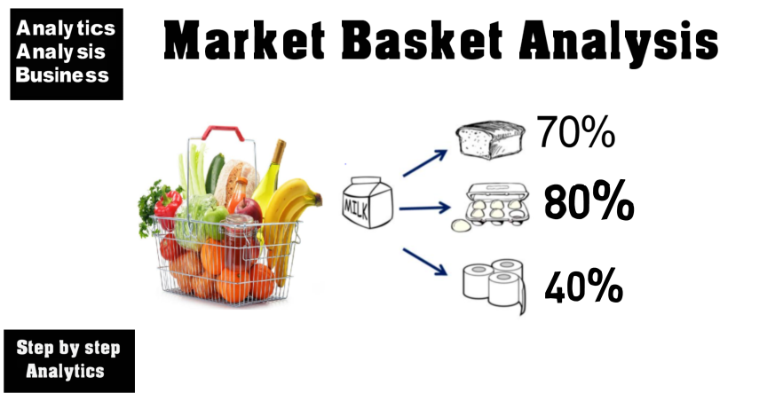
01
장바구니 분석
02
03
04
05
장바구니 분석은 데이터 간의 연관성 및 상관관계를 표현하는 규칙
일반적으로 'A->B' 즉, 'A를 사면, B를 살 것이다'
직관적인 형태로 결과가 도출

Slide 42
01
장바구니 분석
02
03
04
Supprot
지지도
Confidence
신뢰도
Lift
향상도
05
EX)
<공통 조건>
100개의 영수증에서 사과가 포함된게 30개
딸기가 포함된게 20개
사과와 딸기가 동시에 포함된게 14개

Slide 43
01
장바구니 분석
02
03
04
05
지지도(Support)
사건이 전체 데이터에서 나타나는 비율
(=전체 데이터에서 item X와 Y를 동시에 포함하는 거래의 비율)
Ex) 사과와 딸기가 동시에 포함된 영수증 개 수 / 전체 영수증 개 수
= 14/100
특징 : 비율을 높일수록 선택되는 사건 적어짐.
낮출수록 중요하지 않은 사건 증가.
​

Slide 44
01
장바구니 분석
02
03
04
2. 신뢰도(Confidence)
사건이 X에 대하여 나타나는 비율
(=X를 포함하는 전체 거래 중, X와 Y를 동시에 포함하는 거래의 비율)
Ex) 사과를 샀을 때 딸기도 산 개 수
= 사과와 딸기가 동시 포함된 영수증 개 수 / 사과가 포함된 영수증 개 수
= 14/30
특징 : 비율을 높일수록 중요한 규칙만 나타남(개 수 적어짐).
낮출수록 중요하지 않은 규칙 증가.
​
05

Slide 45
01
장바구니 분석
02
03
04
3. 향상도(Lift)
두 규칙의 상관관계
(=신뢰도를 Y의 발생확률로 나눈 것.
Y 확률대비, X가 발생할 때 Y가 발생할 확률)
Ex) 사과를 샀을 때 딸기도 산 개 수 / 딸기가 포함된 영수증 개 수
= 신뢰도 / 딸기가 포함된 영수증 개 수= 14/30 ÷ 20/100​
특징 : 향상도가 크면 우연적일 가능성이 적다는 의미.
1>Lift 양의 관계, 1<Lift 음의 관계, 1=Lift 상관관계 없음
05

Slide 46
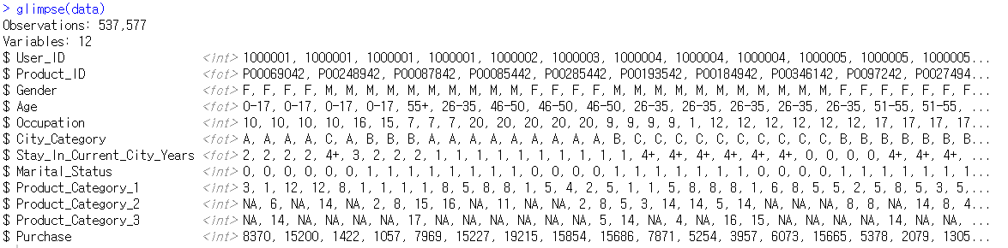
01
EDA
02
03
04
05
고객이 산 모든 상품들이 나타나 있으므로 패턴 분석이 가능

Slide 47

01
EDA
02
03
04
05
결측치 없음.

Slide 48


01
NEW DATA
02
03
04
05

Slide 49

01
SPARSE MATRIX
02
03
희소행렬은 의미가 있는 것은 값으로 표현하고,
의미가 없는 것은 0으로 표현된 행렬
04
05
Notes:
1과 0으로 이루어져 있는 데이터에서 0이 훨씬
많을 때(spase format - 희소 형태의 데이터). 즉, 의미 없는 정보가 많고 크기가 커서 데이터를 처리하기 힘들 때 transactions class로 처리 한다고 합니다.

Slide 50


01
SPARSE MATRIX
02
03
04
05

Slide 51

01
Association Analysis
02
03
04
05
패턴이 너무 많이 나와서 줄 일 필요가 있다
Supprot 와 confidence 값 조정

Slide 52

01
Association Analysis
02
03
04
05
0개의 패턴
Supprot 와 confidence 값 조정

Slide 53

01
Association Analysis
02
03
04
05
8개의 패턴

Slide 54

01
Association Analysis
02
03
투자 대비 효율성을 높이고 싶은 사업부라면?
> Lift 값이 높은 패턴 선택
04
05
Notes:
독립일 때보다 같이 파는 것이 더 효과적

Slide 55

01
Association Analysis
02
03
효율성보다는 돈을 많이 벌어야 되는 사업부라면?
> 물건이 팔릴 확률인 Support 값이 높은 패턴 선택
04
05

Slide 56

01
Association Analysis
02
03
04
05

Slide 57

01
Association Analysis
02
03
04
05

Slide 58

01
Association Analysis
02
03
04
05

Slide 59

01
Association Analysis
02
03
04
05

Slide 60
01
Conclusion
02
03
04
05
“ GBM 모델을 이용해 특정 소비자의 구입 액 예측 “
“ 상황에 맞는 적절한 패턴에서 유용한 마케팅 정보 추출 ”

Slide 61
THE END

